Slide 1
LoRaWAN
Brin Soko Mentor: dr. Matevž Pustišek

Slide 2
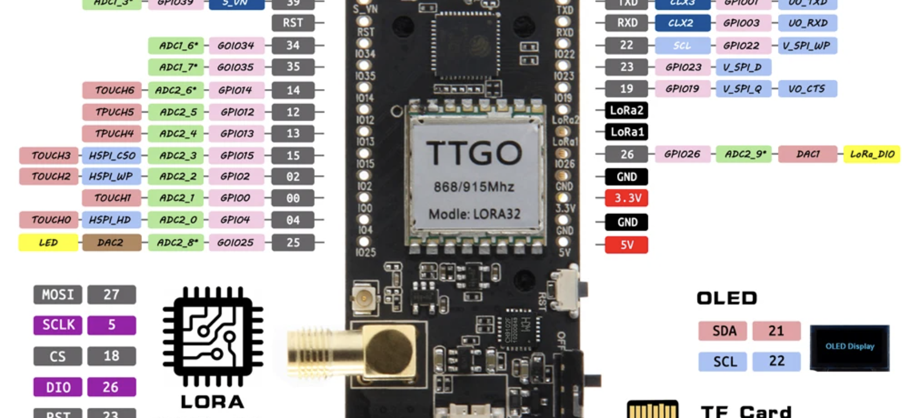
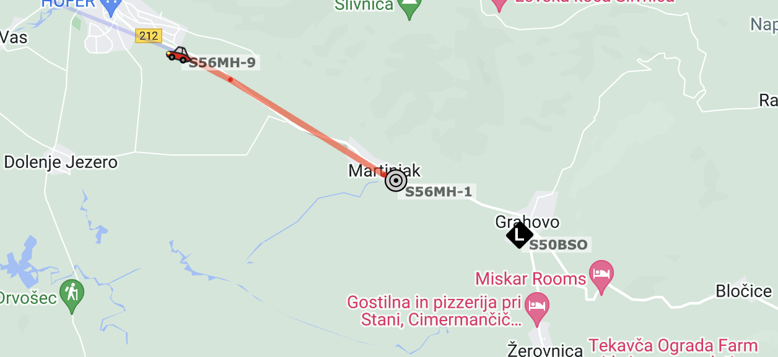
Namen in orodja
Pošiljanje in sprejemanje podatkov preko LoRa omrežja.
Končni cilj: spremljanje vremenskih razmer na “remote” lokaciji
Orodja:
Visual studio code
PlatformIO
LILYGO® TTGO LoRa32 na ESP32 platformi
Aprs.fi

Slide 3
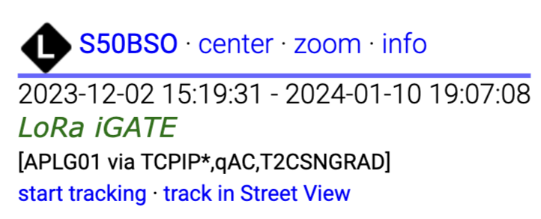
Zasnova rešitve
LoRa iGate
Povezava med LoRa WAN svetom in internetom
LoRa oddajnik
Povezava oddaljenih senzorjev z LoRa WAN

Slide 4
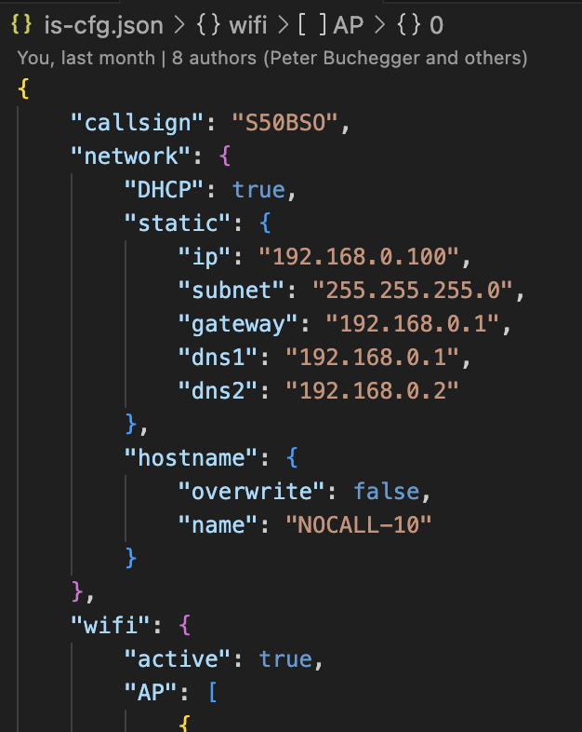
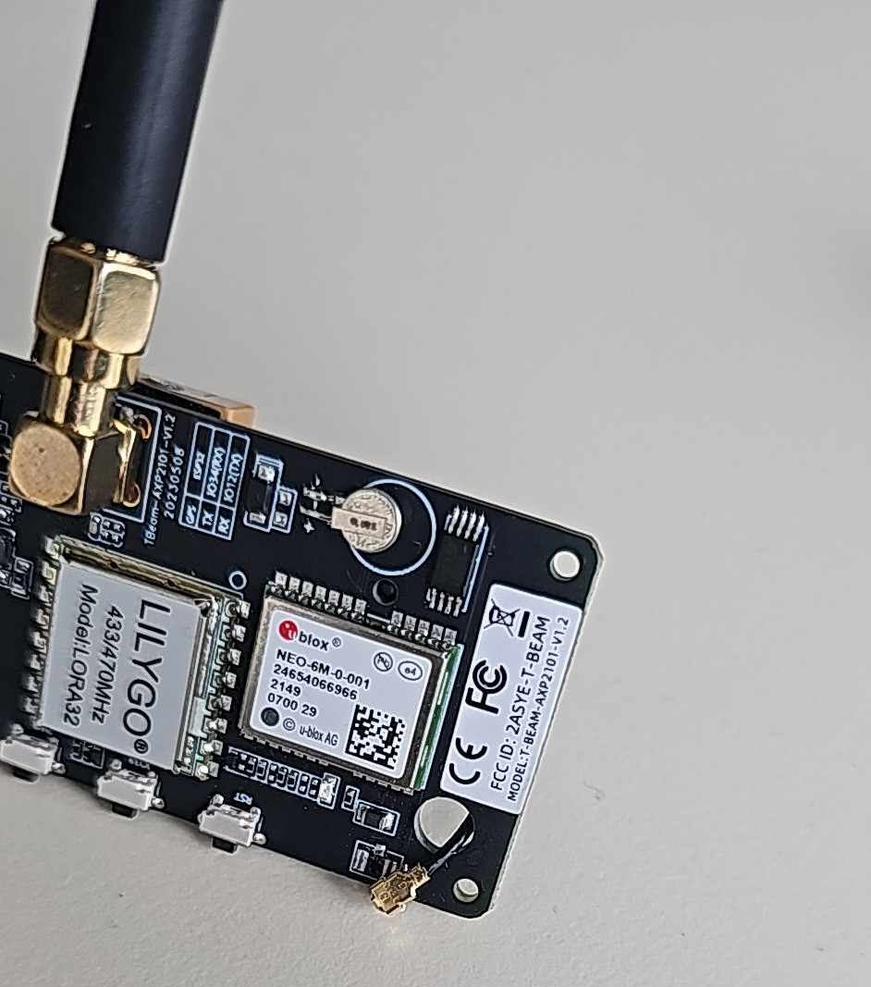
Kratka predstavitev rešitve
Težave z oddajo
Težave na fizični napravi

